Slide 1
Centro Educativo Cruz Azul, campus Cruz Azul, Hidalgo. Clave 6910.
Equipo único
Proyecto dirigido a 6º año

Slide 2
2. Docentes participantes:
Docente | Asignatura
Dra. Imelda Guerrero Coronilla | Química
Lic. Cinthya Sahamanta Pérez Martínez | Derecho (Representante del equipo)
Lic. Jeannette Trujillo Islas | Introducción a las Ciencias Sociales
Lic. Alejandro Espinoza Gaona | Literatura mexicana e iberoamericana
Lic. Jesús Rodríguez Simón | Historia de las Doctrinas Filosóficas
Lic. Jesús Rodríguez Simón | Coordinador

Slide 3
3. El proyecto se realizará durante el ciclo escolar 2020-2021
Fecha de inicio: 22 de marzo de 2021
Fecha de término: 14 de mayo de 2021
Grado 6º (Área de Humanidades y Artes).

Slide 4
4. Nombre del proyecto: El cuidado de uno mismo y del otro. Proyecto CONEXIONES para el ciclo 2020-2021. Objetivo: Diseñar una campaña para el autocuidado y del otro, tomando en cuenta la situación actual en el Bachillerato Cruz Azul Hidalgo, en tiempos de pandemia por COVID-19, con el fin de reflexionar en torno a dicha circunstancia.

Slide 5
5. Índice.
5.a
Producto 1. C.A.I.A.C. Conclusiones generales interdisciplinariedad.
Producto 2. Fotografías de la sesión 1.
5.b
Producto 3. Fotografía de organizador gráfico.
5.c
Introducción.
5.d
Objetivo
5.e
Preguntas generadoras.
5.f
Contenido.
5.g
Planeación (general y día a día).
5.h
Reflexión Grupo interdisciplinario.
5.i
Productos 4-15.

Slide 6
5.a Producto 1. C.A.I.A.C. Conclusiones generales:
La Interdisciplinariedad
1. ¿Qué es? | El trabajo entre diferentes disciplinas o especialidades para dar solución a una problemática mediante distintos saberes.
2. ¿Qué características tiene ? | La especialización de las disciplinas para abordar un problema desde varios campos de acción; trabajo colaborativo; identificación, análisis y resolución de problemas.
3. ¿Por qué es importante en la educación? | Porque es un medio para comprender conceptos en diversos campos del estudio, integrando los conocimientos como un todo y a así generar una visión de nuestra realidad.
4. ¿Cómo motivar a los alumnos para el trabajo interdisciplinario? | Desarrollando en el alumno habilidades de comunicación y convivencia; involucrar a los alumnos en actividades de investigación para la resolución de problemas, brindándoles la oportunidad de ampliar su criterio y poner en práctica sus intereses.
5. ¿Cuáles son los prerrequisitos materiales, organizacionales y personales para la planeación del trabajo interdisciplinario? | -Disposición y afinidad para el trabajo colaborativo. -Conocimiento de los programas de cada asignatura. -Elaborar planes de trabajo en conjunto.
6. ¿Qué papel juega la planeación en el trabajo interdisciplinario y qué características debe tener? | Relacionar los contenidos curriculares de varias disciplinas de tal manera que en la planeación didáctica se logre la interdisciplinariedad. Así mismo, el plan tiene que ser flexible y con objetivos claros y viables.

Slide 7
El Aprendizaje Cooperativo
1. ¿Qué es? | Es un medio que permite al alumno compartir experiencias y aprendizajes para reforzar sus habilidades de convivencia, comunicación, manejo de la información e incluso toma de decisiones y resolución de problemas de la vida cotidiana.
2. ¿Cuáles son sus características? | a) Desarrollo de hábitos de estudio. b) Manejo de habilidades sociales y afectivas. c) Ser autodidacta y compartir sus saberes. d) Apoyarse de manera propositiva. e) Fomentar el espíritu crítico y reflexivo.
3. ¿ Cuáles son sus objetivos? | Mejor aprovechamiento académico y aprendizaje significativo que lleve a los alumnos a entender el medio en el que vive y puedan proponer soluciones para cambiar y mejorar aspectos de su vida misma.
4. ¿Cuáles son las acciones de planeación y acompañamiento más importantes del profesor, en éste tipo de trabajo? | 1. Estimular el trabajo en equipo mediante la motivación del objetivo por cumplir. 2. Convencimiento y compromiso para el desarrollo del trabajo colaborativo. 3. Elaborar programa de trabajo con los recursos adecuados. 4. Comunicación asertiva. 5. Evaluar y retroalimentar el trabajo.
5. ¿De qué manera se vinculan el trabajo interdisciplinario, y el aprendizaje cooperativo? | Sólo se logra la interdisciplinariedad a través del trabajo colaborativo; fomentando aprendizajes y valores se enriquece cada miembro y al equipo.

Slide 8
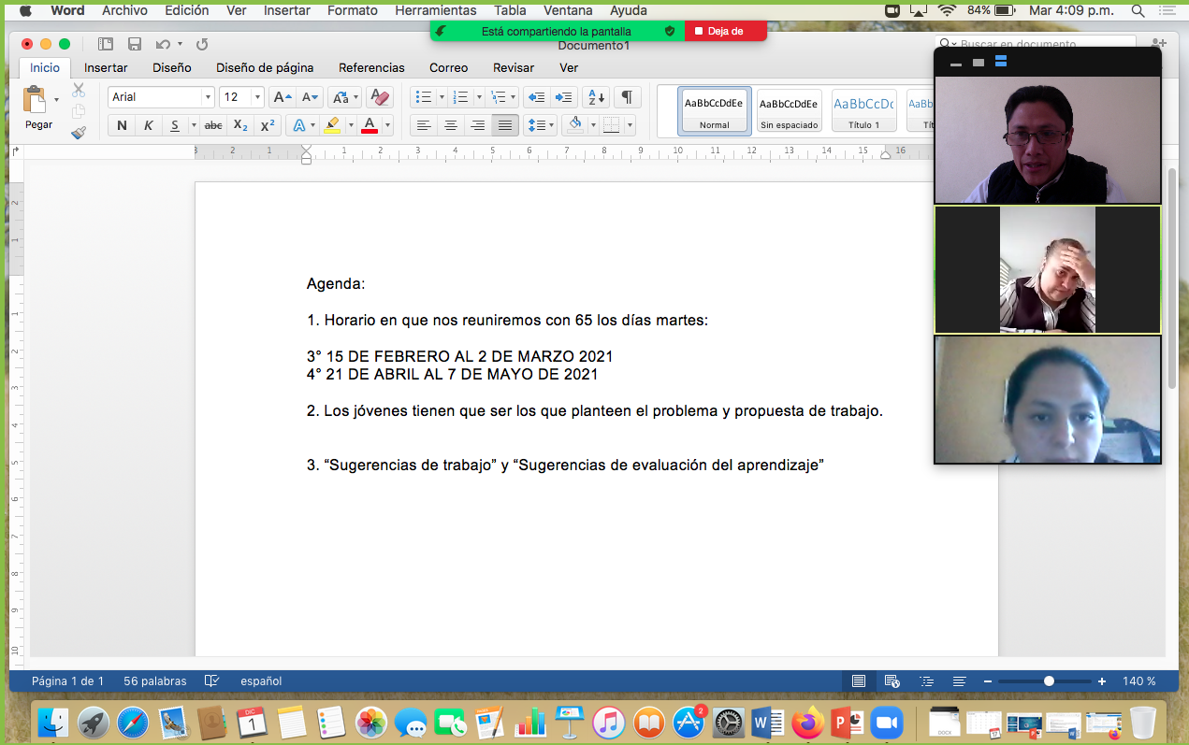
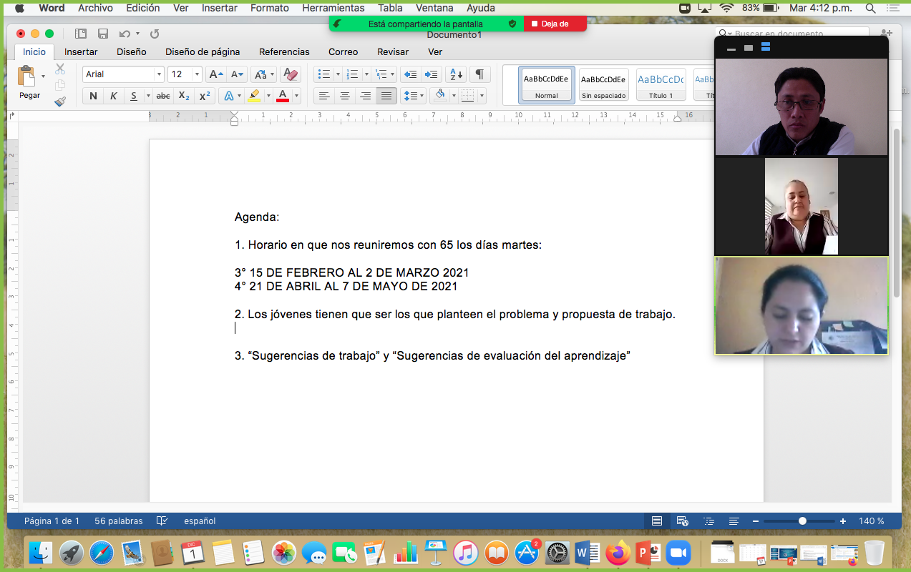
Producto 3: Fotografías.

Slide 9
5.b Producto 2: Organizador gráfico
Química:
Hacia la mejora de los hábitos alimentarios
Alimentación
Hábito
Cultura
Factores sociales
Factores culturales
Derecho:
El derecho protector, tutelar y reivindicador
Políticas públicas
Estado
Grupos vulnerables
Derecho a la salud
Constitución política de los Estados Unidos Mexicanos.
Solidaridad
His. de las Doc. Filosóficas:
La vida en común
Comunidad
Sociedad (Pueblo)
Gobierno
Poder
Política
Legalidad (Leyes)
Diseñar una campaña para el autocuidado y “del otro”, tomando en cuenta la situación actual en el Bachillerato Cruz Azul Hidalgo, en tiempos de pandemia por COVID-19, con el fin de reflexionar en torno a dicha circunstancia.
Introducción a las Ciencias Sociales:
La cultura como un fenómeno social que afecta los hábitos de consumos alimenticios inadecuados
Cultura
Hábito
Costumbre
Poder
Manipulación
Desigualdad social
Fenómeno social
Salud física y mental
Literatura mexicana e iberoamericana:
La poesía como expresión del cuidado de sí
El yo El yo poético La voz poética Los sentimientos

Slide 10
5.c Introducción:
Las consecuencias del confinamiento por la pandemia de coronavirus en que vivimos actualmente nos llevan a buscar un bienestar de salud tanto en lo físico y lo mental, por esto, queremos difundir una campaña en la comunidad Cruz Azul que promueva el cuidado personal y de los demás.

Slide 11
5.d Objetivo:
Diseñar una campaña para el autocuidado y del otro, tomando en cuenta la situación actual en el Bachillerato Cruz Azul Hidalgo, en tiempos de pandemia por COVID-19, con el fin de reflexionar en torno a dicha circunstancia.

Slide 12
5.e Preguntas generadoras:
¿Cuáles acciones son las más pertinentes en estos días para el cuidado de uno mismo y de los demás considerando la situación de salud que vivimos?

Slide 13
5.f Contenido:
Disciplinas: | Disciplina 1. QUÍMICA | Disciplina 2. DERECHO | Disciplina 3. INTRODUCCIÓN A LAS CIENCIAS SOCIALES | Disciplina 4. LITERATURA | Disciplina 5. HISTORIA DE LAS DOCTRINAS FILOSÓFICAS
Contenidos/Temas Involucrados del programa que se consideran. | Hacia la mejora de los hábitos alimentarios | El derecho protector, tutelar y reivindicador | La cultura como un fenómeno social que afecta los hábitos de consumos alimenticios | La poesía como expresión del cuidado de sí | La vida en común

Slide 14
5.f Contenido:
Disciplinas: | Disciplina 1. QUÍMICA | Disciplina 2. DERECHO | Disciplina 3. INTRODUCCIÓN A LAS CIENCIAS SOCIALES | Disciplina 4. LITERATURA MEXICANA E IBEROAMERICANA | Disciplina 5. HISTORIA DE LAS DOCTRINAS FILOSÓFICAS
Objetivos o propósitos a alcanzar. | Relacionar la alimentación como uno de los factores causantes del sobrepeso, la obesidad y la desnutrición mediante el análisis y la selección de la información en fuentes digitales e impresas, para promover un pensamiento crítico que conlleve al cambio de los hábitos alimentarios. Analizará la composición de los alimentos mediante el estudio teórico y experimental de la estructura química de las biomoléculas y su aporte energético, con la finalidad de promover la cultura de un consumo responsable. | Asociar la actuación del Estado respecto de los sectores y grupos de la sociedad que se encuentran en desventaja a través del análisis de las distintas ramas del derecho social, con el fin de valorar las políticas públicas específicamente tendientes a un desarrollo integral. Comprenderá el contenido del artículo constitucional 4°, mediante la identificación de las desigualdades sociales que orientan la creación de normas jurídicas protectoras, con el fin de reconocer la importancia del derecho en la elaboración de políticas y programas sociales. | Comprender el campo de conocimiento de la Ciencia Política, a partir de la función del poder en el orden social, para descubrir su importancia en la comprensión del poder público. Analizar las relaciones entre gobernantes y gobernados, a través del estudio de las relaciones de poder y su vinculación con los fenómenos sociales, con el fin de asumir acciones críticas y participativas con la comunidad. Asumir actitudes críticas y participativas con la comunidad con el fin de promover los derechos cívico-políticos, mediante el diseño de proyectos sociales apoyados con medios electrónicos. | Escribir un ensayo académico por medio del análisis, la reflexión y la interpretación de la obra literaria para demostrar el dominio de la argumentación y del uso del aparato crítico. | Comprender la diferencia entre gobierno político (potestas) y dominio (dominus) con el fin de reconocer la diferencia entre un gobierno surgido de la comunidad y otro al que sólo le interesa ejercer el poder.

Slide 15
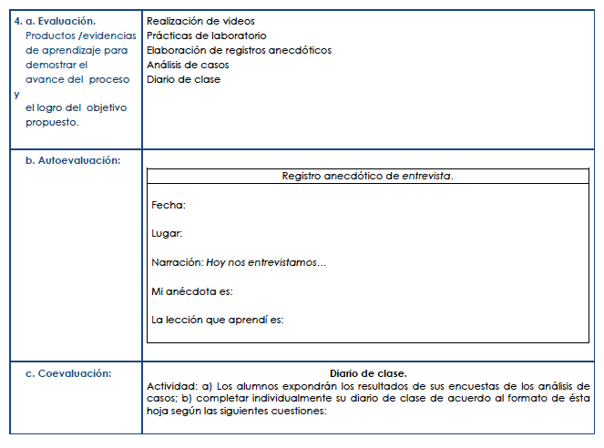
5.f Contenido:

Slide 16
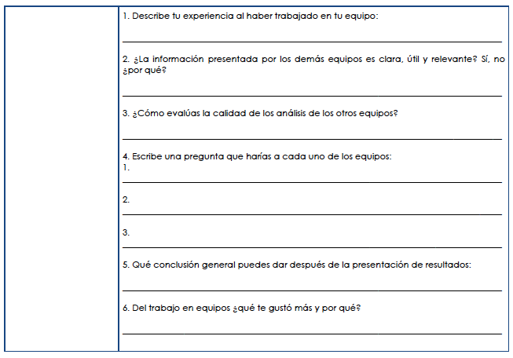

Slide 17
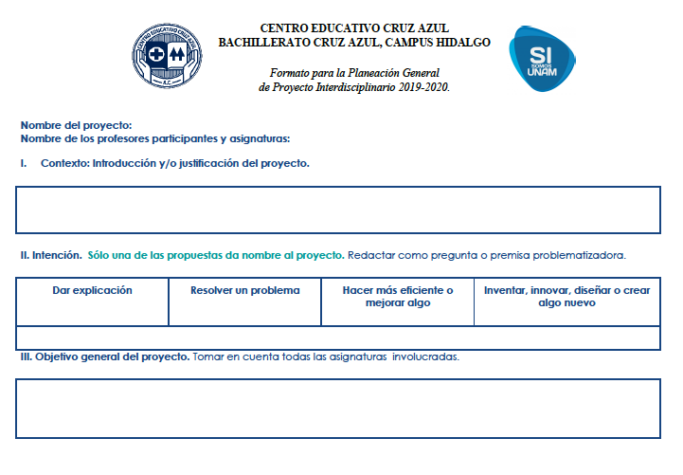
5.g Planeación (general y día a día):

Slide 18
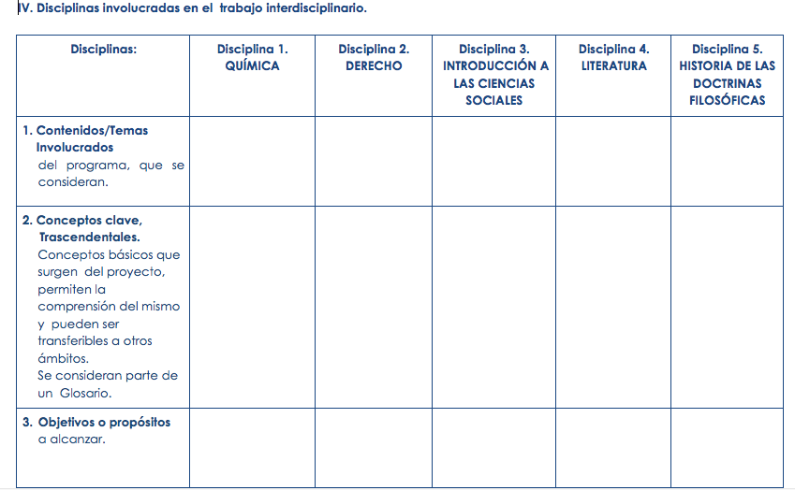

Slide 19
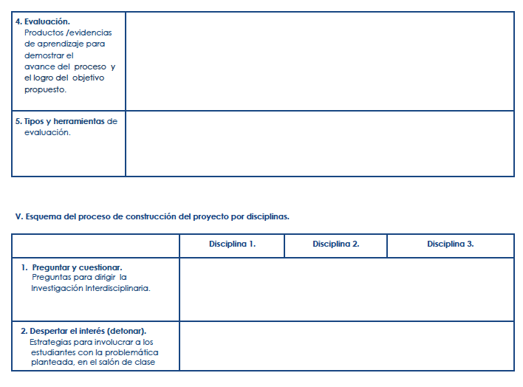

Slide 20
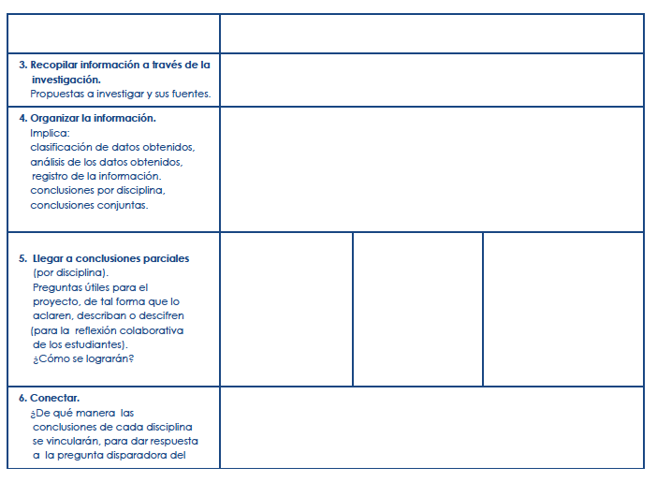

Slide 21
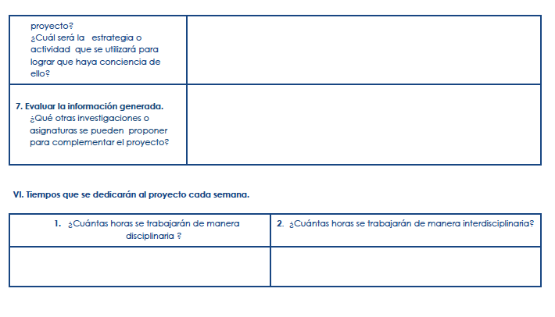

Slide 22
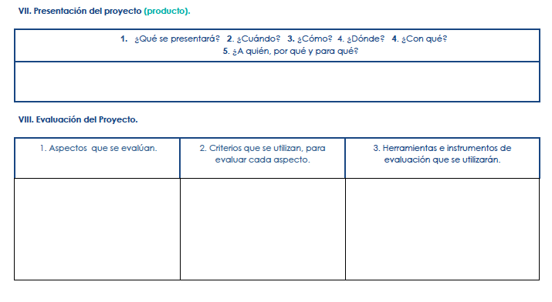

Slide 23
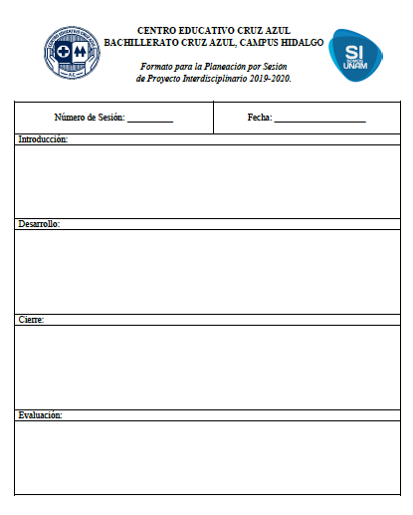

Slide 24
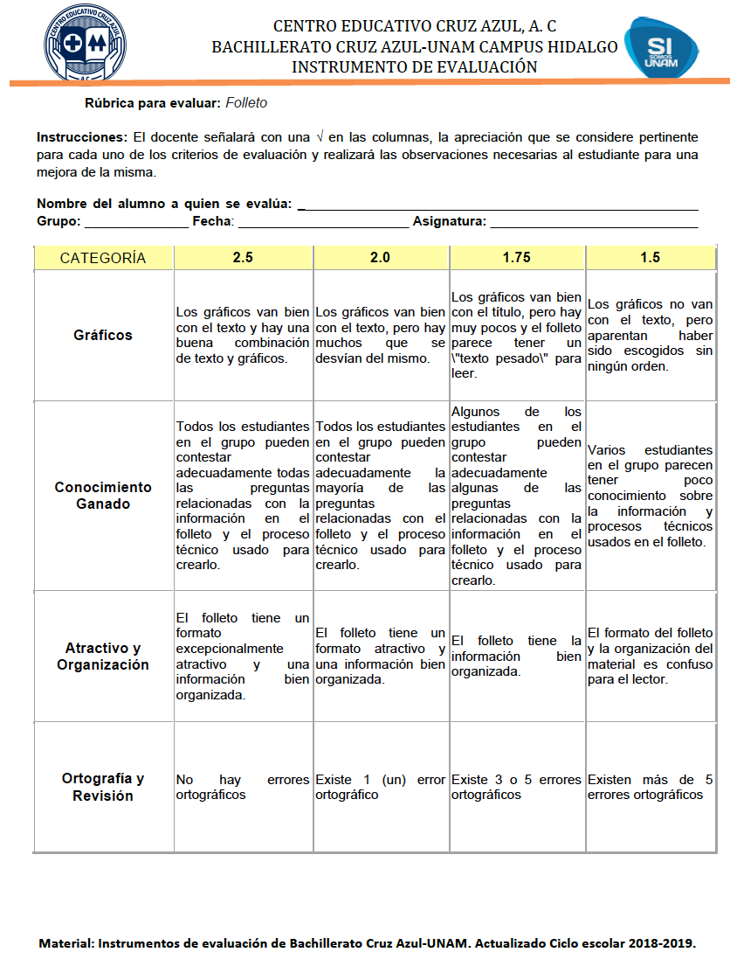

Slide 25
5.h Reflexión. Grupo interdisciplinario:
Reflexión. Grupo interdisciplinario.
Nuestra institución educativa se encuentra en la zona suroeste del estado de Hidalgo, específicamente en Ciudad Cooperativa Cruz Azul, municipio de Tula, contamos con una población de cerca de 300 alumnos y para acercarnos a esta loable y novedosa labor de la interdisciplinariedad, hemos conformado un equipo de trabajo que queremos poner en práctica con alumnos de 6º año. A finales del mes de enero nos hemos reunido en sesiones divididas y cumplimos ya con el producto 12 (referente a los formatos de planeación) como lo señala la coordinación del proyecto Conexiones.
Puesto que somos un grupo de profesores con horarios y actividades diferentes, la primera dificultad son los tiempos para reunirnos, así como la repartición de tareas. Sin embargo, el empuje, el pensamiento optimista y la actitud colaborativa, dicho sea de paso, pilar del Centro Educativo Cruz Azul, nos mueven a hacer un proyecto digno de las condiciones que reclaman nuestro tiempo y nuestros alumnos.
El esfuerzo cooperativo lo mostramos al asistir a las reuniones, pero principalmente al aportar en la conformación de ideas o trabajos. Creemos que si se logran concretar dichos planes, no sólo cumpliremos satisfactoriamente la puesta en práctica de una metodología sino incentivaremos a otros compañeros a sumarse a las filas de los proyectos interdisciplinarios.
Finalmente, como todo reto u objetivo, es necesario que directivos, administrativos y en general, toda la institución nos sintamos parte de una sociedad que aspira al ideal del bien común.

Slide 26
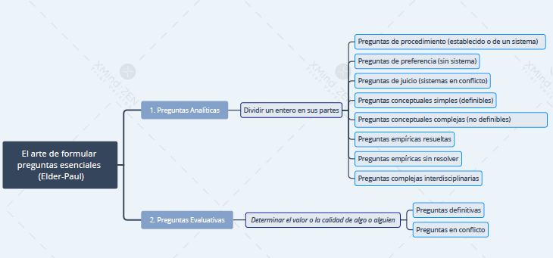
5.i Productos 4-15:

Slide 27
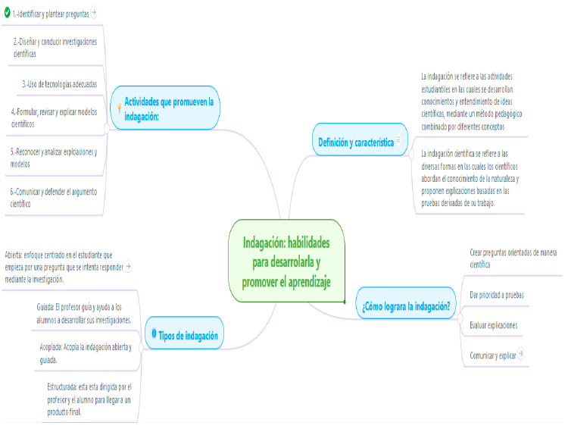

Slide 29
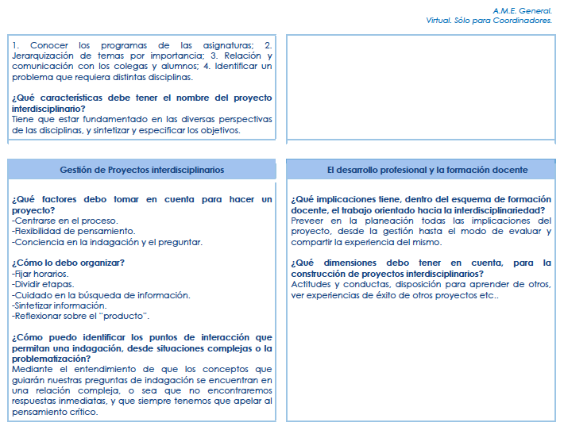

Slide 30
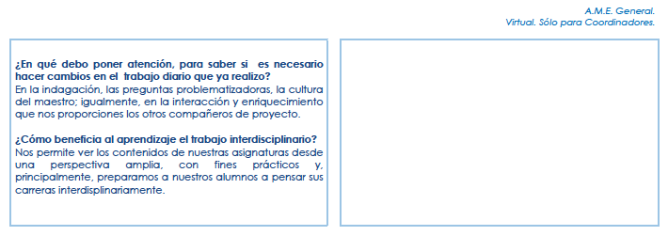

Slide 31
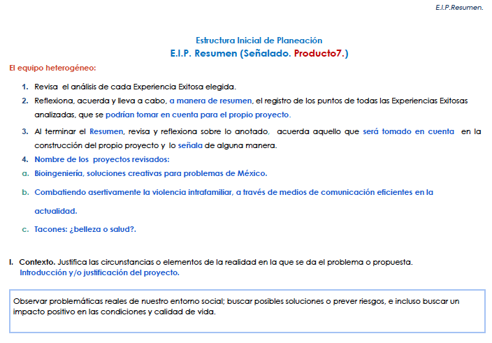

Slide 32
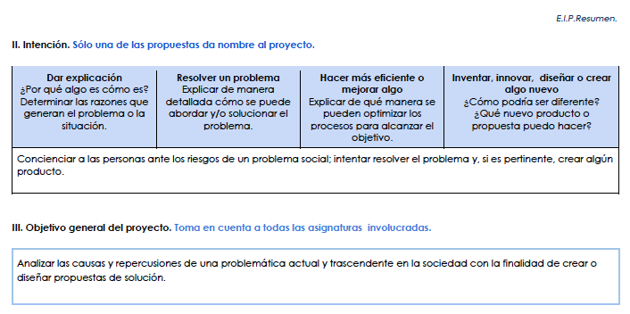

Slide 33
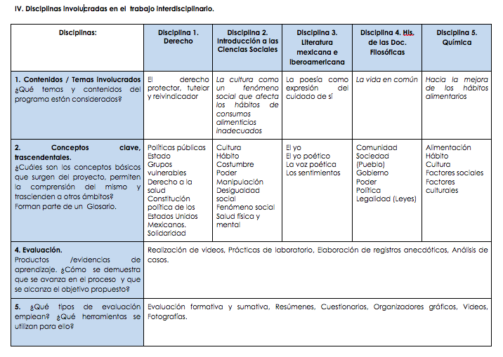

Slide 34
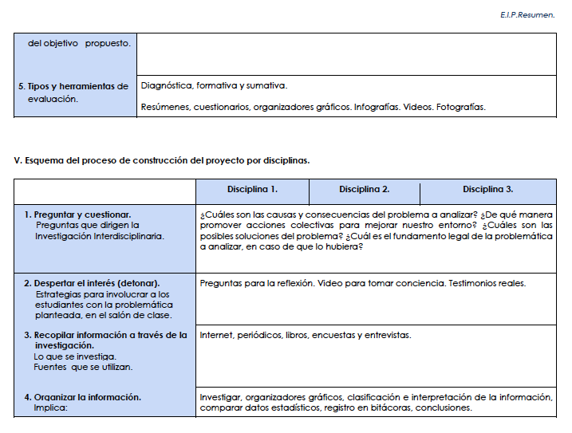

Slide 35
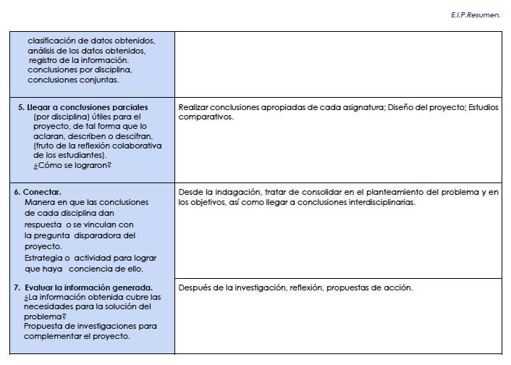

Slide 36
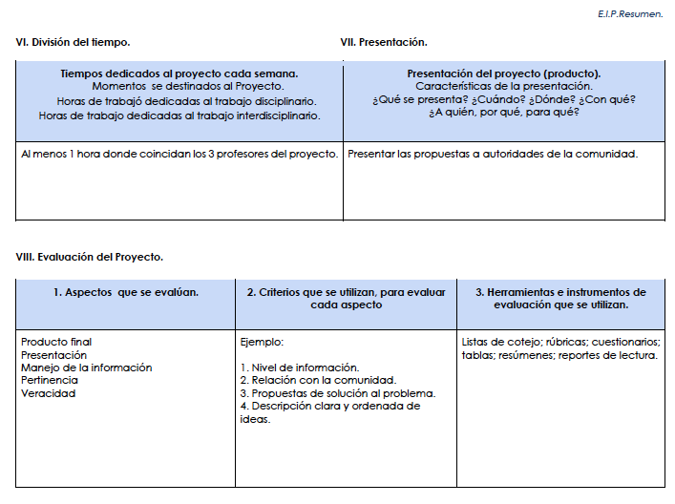

Slide 38
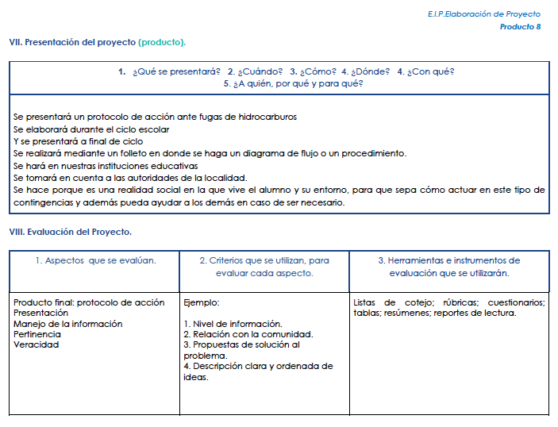

Slide 39
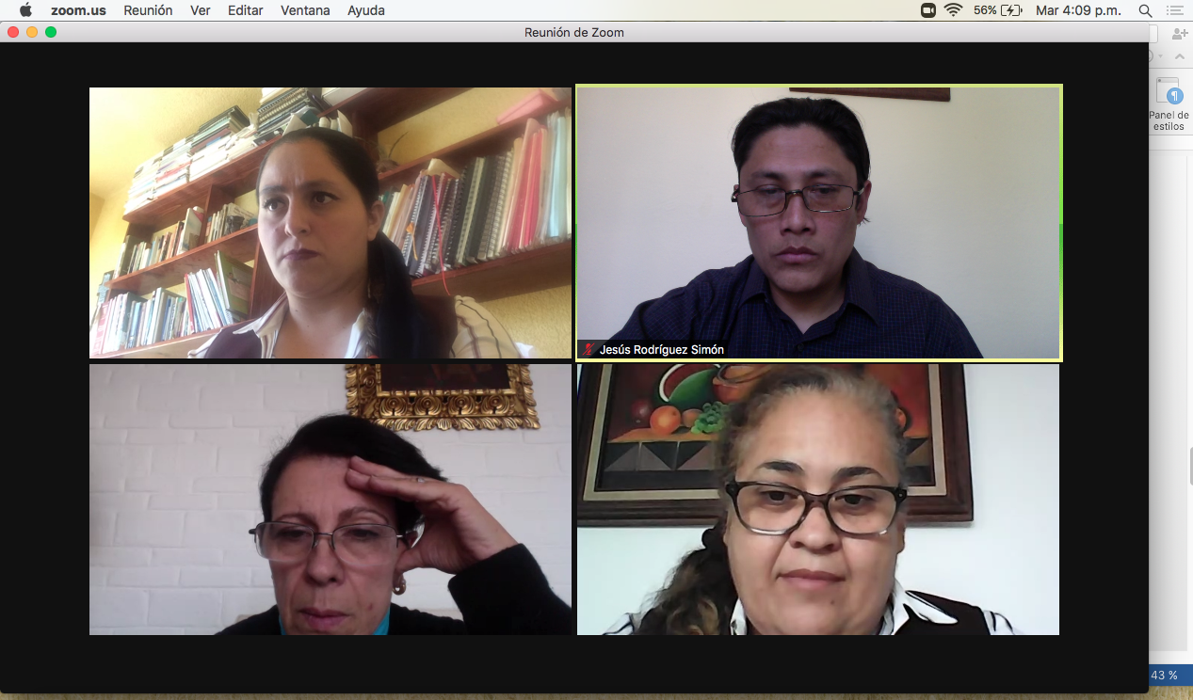
9. Fotografías de la sesión 2.

Slide 40
10. Evaluación, tipos, herramientas y productos de aprendizaje.

Slide 41
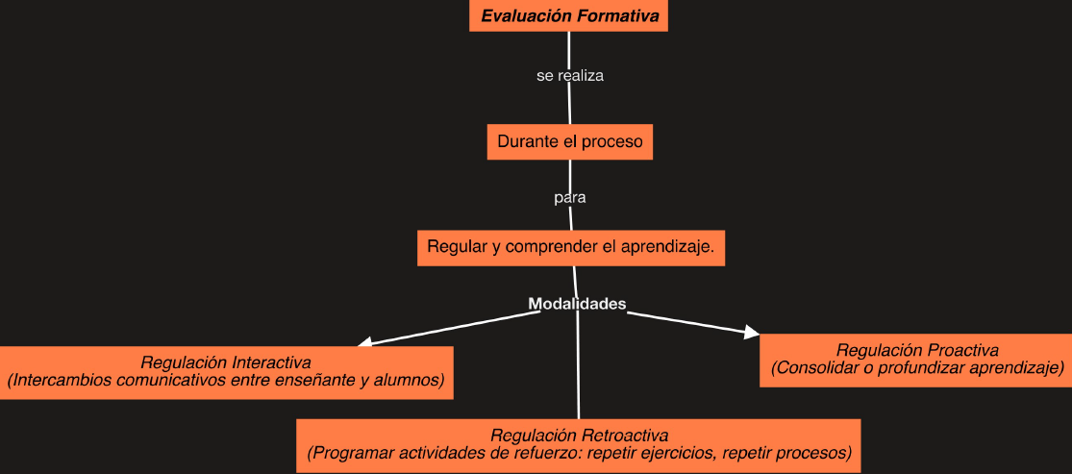

Slide 43
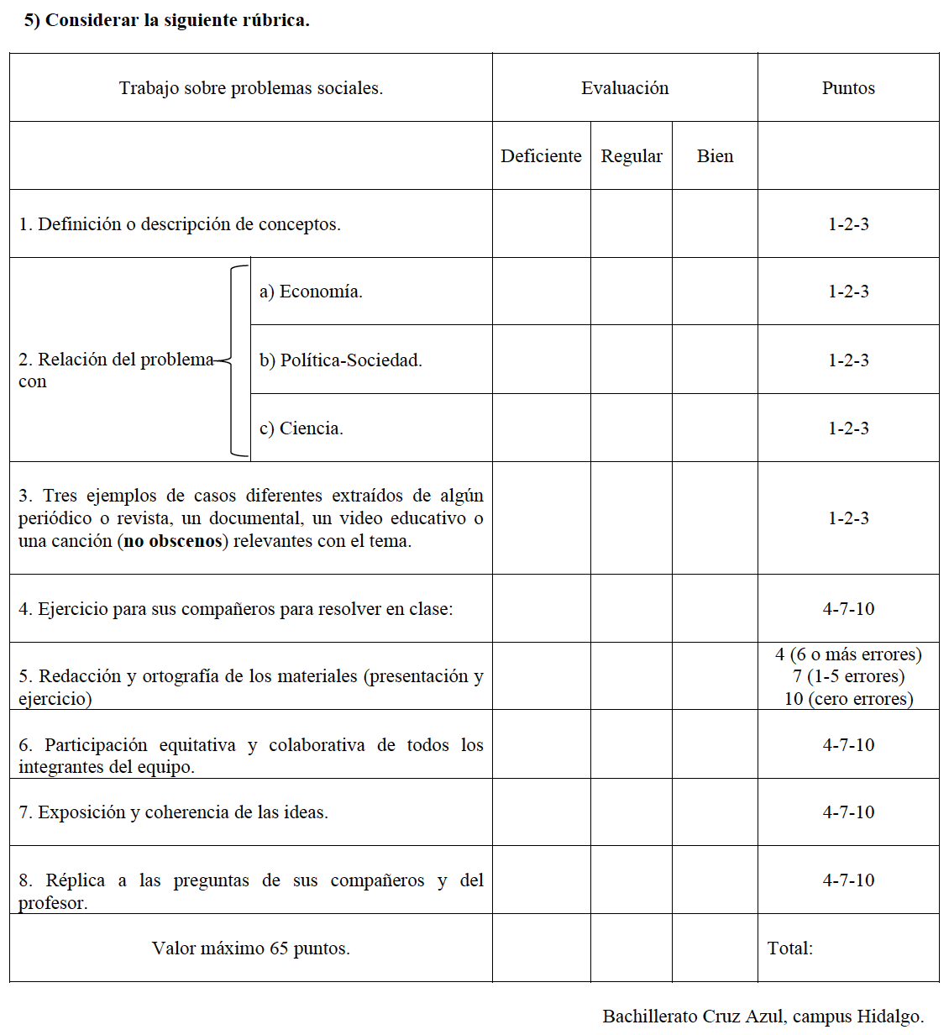

Slide 45
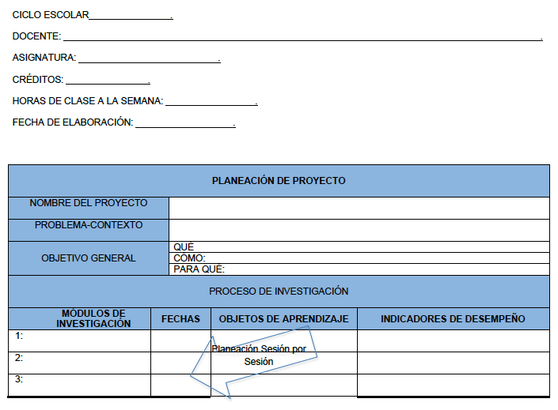
11. Evaluación. Formatos. Prerrequisitos.

Slide 46
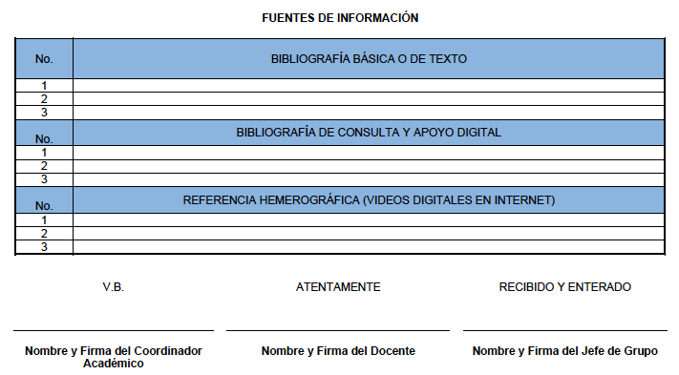

Slide 47
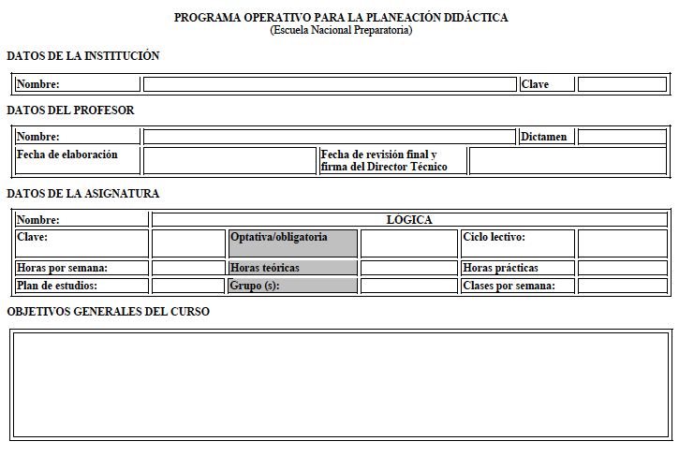
12. Evaluación. Formatos. Grupo Heterogéneo.

Slide 48
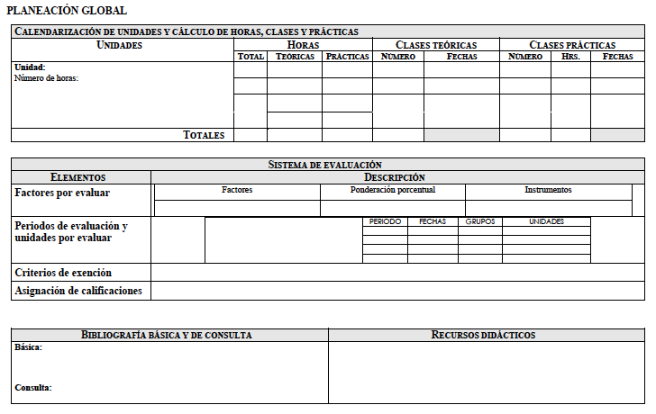

Slide 49
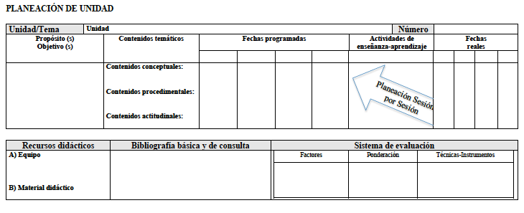

Slide 50
15. Reflexiones personales.
Un proyecto interdisciplinario, en primera instancia, causa algunas dificultades al inicio de su elaboración o durante su desarrollo, como, por ejemplo, el definir el tema del cual se va a desarrollar, identificar cómo resolver la problemática actual y cómo puede beneficiar en varios aspectos a la sociedad en general.
Todas estas dificultades se fueron resolviendo conforme se trabajó con compañeros de distintas disciplinas; en mi opinión el trabajo colaborativo es esencial para el desarrollo de proyectos interdisciplinarios, también ayudó el conocer sobre el tema y saber cómo se puede mejorar una situación, mediante la indagación en diferentes fuentes.
Los resultados fueron favorables debido a que la integración que tuvimos como equipo de trabajo y la diversificación de conocimientos y puntos de vista ayudó a la realización de nuestro proyecto. Para ello, elaboramos diversos trabajos que nos ayudaron a finalizar nuestro proyecto tales como: infografías, mapas conceptuales, tablas de contenidos, etc., los cuales nos sirven como evidencia de este proceso.
De manera personal, creo es demasiado útil trabajar con este tipo de proyectos, ya que me parece muy adecuado que el alumno, acompañado del maestro, interfiera en su medio y desarrollen pensamientos críticos en ellos para así poder tomar decisiones y puedan resolver problemáticas acordes a su entorno, y a su vez los logros de los objetivos se vuelven grupales.
Aprendí que el trabajo entre disciplinas ayuda mucho en el trabajo en el aula de nosotros como docentes, es una herramienta muy útil para hacer que el alumno sea más participativo; la manera en que lo puedo aplicar es haciendo que el alumno concientice sobre su entorno y además busque la manera de mejorarlo, y por qué lo hace interesante el que sea interdisciplinario, es precisamente el que distintos conocimientos se adapten a un solo proyecto.
Lic. Jeanette Trujillo Islas

Slide 51
Del proyecto interdisciplinario, la principal dificultad fue la delimitación de los temas de mi asignatura en relación al tema propuesto. Para resolver la problemática, primero se definió el objetivo del proyecto, posteriormente revisé mi temario y algunos contenidos que se relacionaban con el tema y con las demás asignaturas involucradas.
Se logró definir un proyecto multidisciplinario con base en los sucesos y problemáticas sociales que nos aquejan en nuestra zona; es una experiencia de aprendizaje en relación a las asignaturas de mis demás compañeros. Así, brindar una posible solución a la sociedad a través de un trabajo donde estamos involucrados profesionistas con diversos perfiles nos abre un panorama de nuestra realidad social. Luego, considero necesario trabajar de una manera multidisciplinaria en todos los ámbitos de la sociedad, por el bien de nosotros mismos. Las evidencias se encuentran plasmadas en; fotografías, esquemas, infografía, portafolio virtual de evidencias.
De entre los aspectos que puedo seguir trabajando para obtener mejores resultados, está especializarme en un área determinada de mi profesión, así lograré un conocimiento más específico, que permita atender un problema de interés común. Evidentemente, eso repercutirá de manera positiva, porque me permite obtener un contexto más amplio de los sucesos, fenómenos o problemas sociales, además de fomentar el respeto y la tolerancia en relación a las opiniones de otras disciplinas.
Lic. Cinthya Sahamanta Pérez Martínez

